Slide 1
Сибирь
Пространство Сибири
9 класс

Slide 2
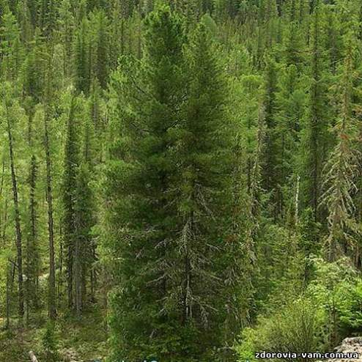
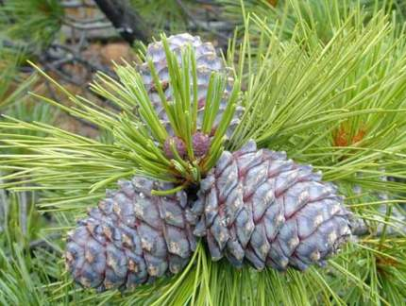
Цели урока:
Что мы знаем о Сибири?

Slide 3
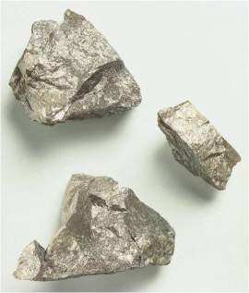
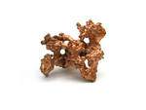
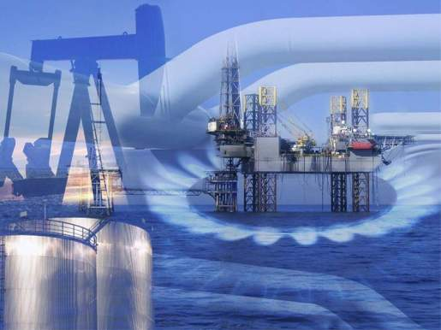
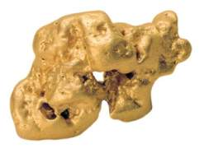
Нефть, газ, уголь, никель, медь, золото -
Главные полезные ископаемые России, добываемые в Сибири

Slide 4
Обь и Енисей -
Великие сибирские реки и одни из самых крупных рек России

Slide 5
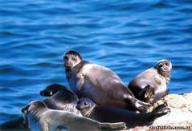
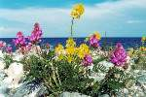
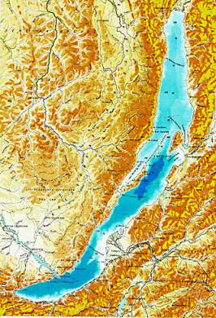
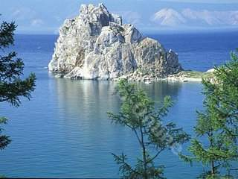
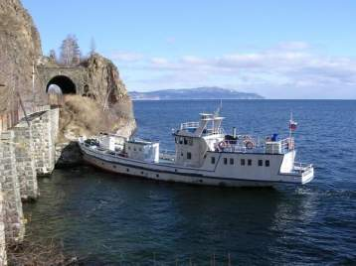
Байкал -
Самое глубокое озеро мира, входящее в список объектов Всемирного природного наследия

Slide 6
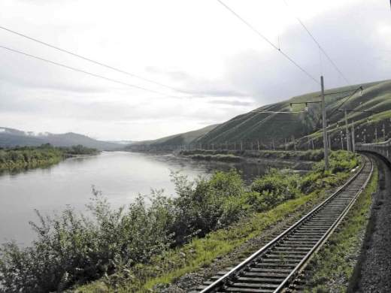
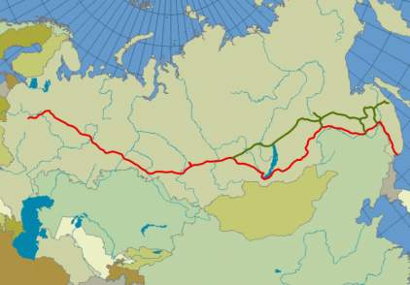
Транссибирская магистраль -
Железная дорога, связывающая Сибирь с европейской частью России и Дальнего Востоком

Slide 7
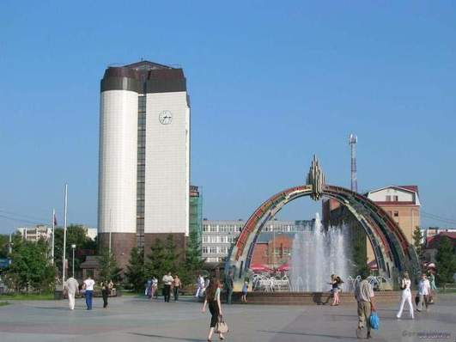
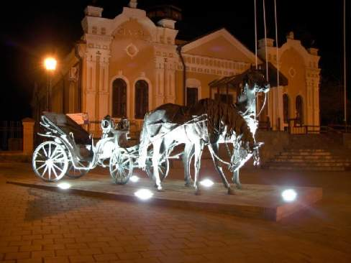
Тюмень, Тобольск –первые русские города Сибири

Slide 8
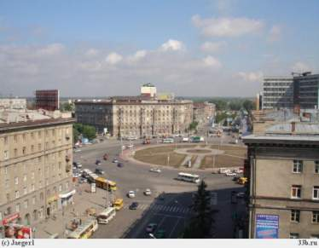
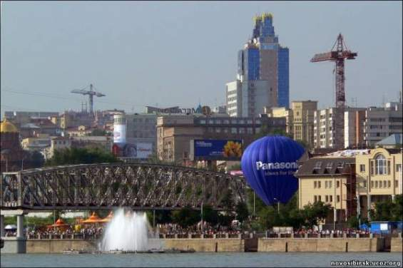
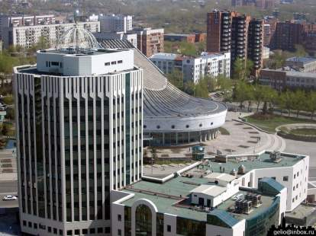
Новосибирск - центр науки

Slide 9
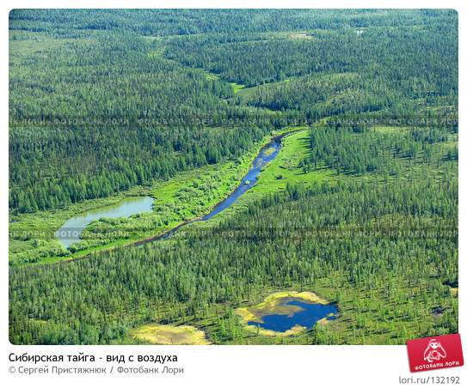
Сибирская тайга -

Slide 10
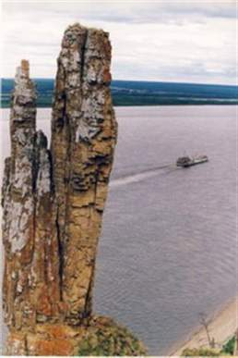
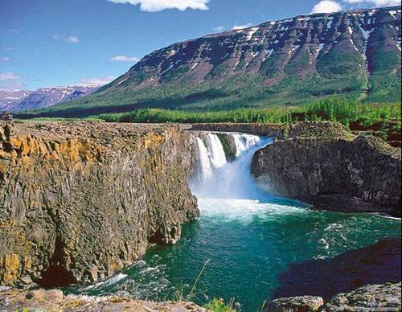
Всемирное природное наследие -
Плато Путорана в Сибири - в списке Всемирного наследия ЮНЕСКО

Slide 11
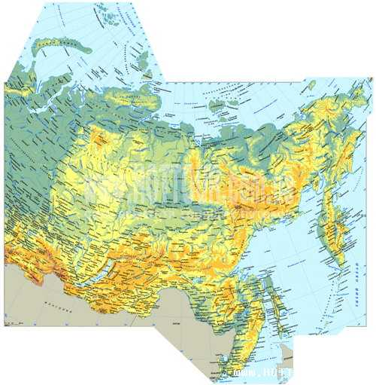
Рельеф
Западно-Сибирская –равнина
Среднесибрское, Витимское плоскогорье
Хребет Верхоянский, Черского,Яблоновый
Колымское, Становый нагорье
Горы – Алтай, Саяны, Кузнецкий Алатау

Slide 12
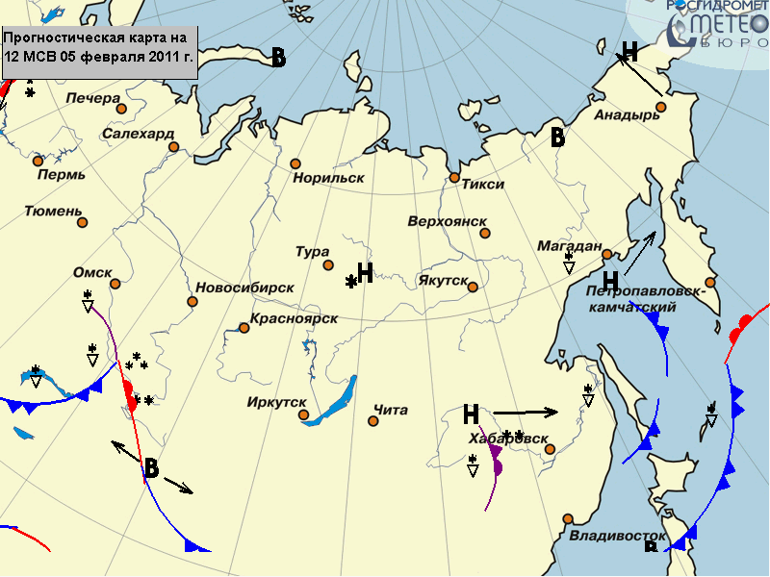
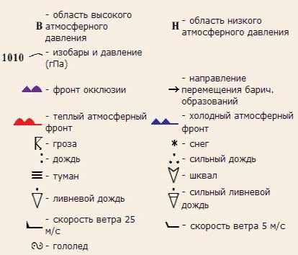
Климат

Slide 13
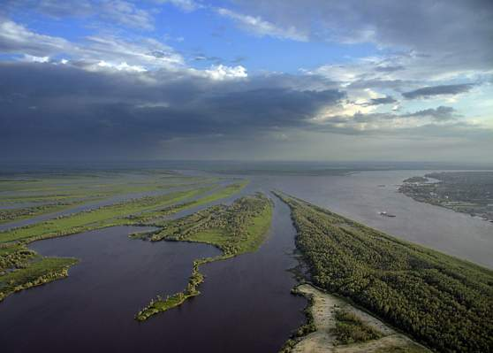
Крупнейшие реки – Обь с Иртышом, Енисей
принадлежат бассейну Северного Ледовитого океана, с мощным гидроэнергетическим потенциалом

Slide 14
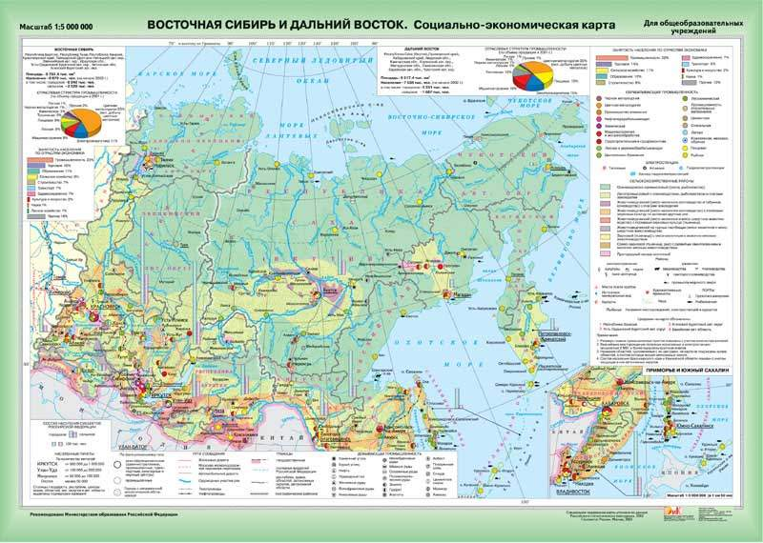
Хозяйство

Slide 16
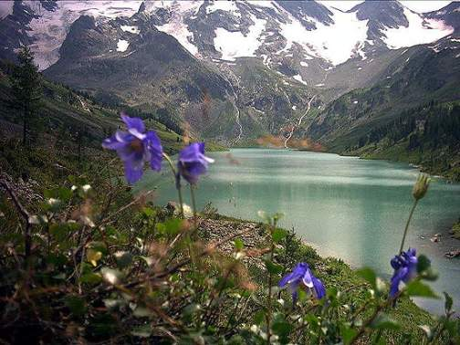
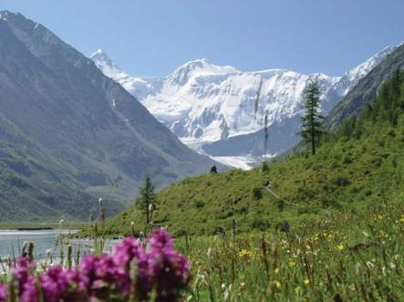
Домашнее задание
Читать § 40
Отвечать на вопросы стр. 168
Приготовить презентацию

